Slide 1


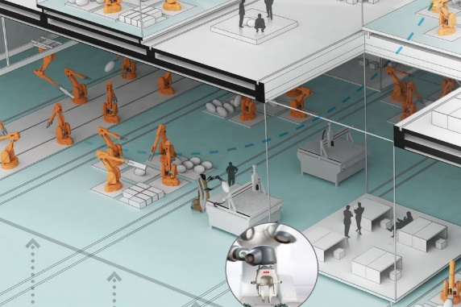
软件工程 II
—— 软件系统分析与设计
智能制造与信息工程研究所
上海交通大学机械与动力工程学院

Slide 2
第五讲 系统分析

Slide 3
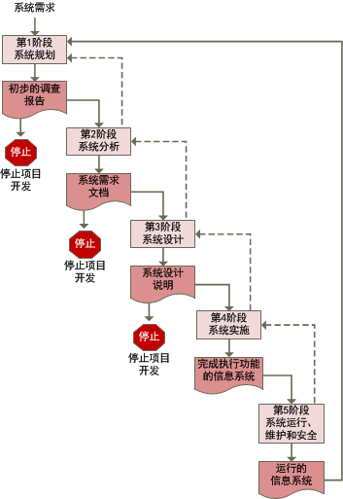
3、生存周期模型
3、生存周期模型
系统规划
系统规划阶段通常始于IT部门的正式请求，称为系统需求；
本阶段的目的是完成确定业务机会和问题的特征与范围的初步调查，其关键部分是可行性研究。
Notes:
系统需求可能来自于高层管理者、计划团队、部门经理或是IT部门本身；
主要需求包括新的信息系统或对无法满足现在需求的已有系统的更新，较小需求可能是为用户界面增加新的特征或改变用户界面；
可行性研究审查预期成本和效益，基于操作、技术、经济和时间等因素推荐行动计划。

Slide 4

规划方法
面向流程的信息系统规划模型
系统战略规划阶段
系统流程规划阶段
系统数据规划阶段
系统功能规划阶段
系统资源分配阶段
定义流程远景
是
建立流程与数据的关系
U/C
矩阵
形成企业流程规划方案
定义数据类
数据规划
识别子系统：
功能规划
选择核心业务流程
系统总体逻辑规划
系统总体布局规划
系统建设规划
定义企业目标
业务流程调查
业务流程分析
业务流程重组
画出业务流程图
主要流程是否分析完毕
是否可行
否
是
信息系统战略规划
组织机构重构
画出组织机构图
提出组织改革与流程重组方案
建立流程与组织的关系
否

Slide 5
3、生存周期模型
3、生存周期模型
系统分析
系统分析阶段的目的是建立一个新的逻辑模型；
本阶段主要完成需求建模，在需求建模中调查业务过程，文档化新系统必须实现的功能；
最终结果是系统需求文档。
Notes:
需求建模是系统规划阶段的初步调查的继续；
建模过程中，使用面谈、调查、文档复查和抽样等技术完成事实发现，进而建立业务模型、数据与过程模型以及对象模型；
系统需求文档描述管理和用户需求、成本和效益并对可选的开发策略进行概括。

Slide 6
概述
第五讲 系统分析
第二阶段 系统分析
本阶段是SDLC五个阶段中的第2个阶段。
在上一阶段，系统规划阶段，分析员已经做了初步的调查，了解了更多的系统需求，并从技术、经济、社会和文化、进度、资源等方面，确定项目需求的合理性和可行性。
本阶段，分析员将使用需求建模、数据和过程建模及对象建模来描述新系统。
在进入到下一阶段前，还需要考虑系统开发策略。

Slide 7

第五讲 系统分析
一、需求建模
二、数据和过程建模
三、对象建模
四、开发策略

Slide 8
一、需求建模
要点
1、系统分析阶段概述
2、需求获取
3、需求描述
4、典型用户和场景
5、事件与事物
6、系统分析其他因素

Slide 9
一、需求建模
1、系统分析阶段概述
总体目标：
了解将要建立的系统，确保它支持业务需求，为系统开发奠定坚实的基础。
总体过程：
使用模型和其它文档工具来描述和呈现将要建立的系统。

Slide 10
一、需求建模
1、系统分析阶段概述
1) 系统分析过程
2) 系统分析建模的方法
3) 系统分析活动
4) 面向团队的方法

Slide 11
抽象的结果是概念符号模型
一、需求建模
1、系统分析阶段概述
映射
现实世界
计算机世界
模型是对现实世界某些重要方面的抽象表示。
模型是一种抽象，从某个视点、在某种抽象层次上详细说明被建模的系统。

Slide 12
1、系统分析阶段概述
1) 系统分析过程
（1）通过对现实环境的调查，获得当前系统的物理模型。
购
书
申
请
购书
单
领
书
单
发
票
学
生
书
学
生
教务科
会计室
出纳员
教材科
信北107
张
信北206
王
信北206
李
(实南)
赵
学生购买教材的实际处理流程：当前系统物理模型

Slide 13
1、系统分析阶段概述
1) 系统分析过程
（2） 去掉具体模型中的非本质因素：
抽取现实系统的实质，抽象出当前系统的逻辑模型。
购
书
申
请
购书
单
领
书
单
发
票
学
生
书
学
生
教务科
会计室
出纳员
审查
有效性
开领
书单
教材科
信北107
张
开发票
信北206
王
信北206
李
发书
(实南)
赵
学生购买教材的逻辑模型

Slide 14
1、系统分析阶段概述
1) 系统分析过程
（3） 分析当前系统与目标系统的差别，建立目标系统的逻辑模型 。
无效书单
购书单
发票
开领
书单
领书单
学
生
审查并
开发票
学
生
计算机教材管理系统的逻辑模型

Slide 15
1、系统分析阶段概述
1) 系统分析过程
怎
么
做
做
什
么
当前
系统
模型化
抽象化
当前
系统
物理
模型
逻辑
模型
需
求
定
义
目标
系统
具体化
物理
模型
实例化
逻辑
模型
目标
系统

Slide 16
1、系统分析阶段概述
2) 系统分析建模方法
按照信息的流向、结构、和内容三个方面可以将现有的需求分析建模方法划分为：
面向信息流向：结构化分析方法
面向信息结构：Jackson分析方法
面向信息内容：面向对象分析方法
Notes:
Jackson认为有三种形式的数据结构：顺序、选择和重复，三种数据结构可以进行任意嵌套、组合，形成复杂的结构体系。JACKSON方法的从目标系统的输入、输出数据结构入手，导出程序框架结构，再补充其它细节，就可得到完整的描述程序结构的JACKSON图。

Slide 17
系统分析的后续任务
结构化方法 .VS. 面向对象方法
结构化方法
以过程为中心构造系统。
将现实世界映射为数据流，加工。
强调过程抽象和模块化
加工之间通过数据流进行通信。
被动的数据被主动的加工所操作。
面向对象方法
以对象为中心构造系统。
把世界看成对象的集合。
对象将数据和操作封装在一起。
对象之间通过消息相互通信。

Slide 18
一、需求建模
1、系统分析阶段概述
3) 系统分析活动
尽管瀑布模型呈现了顺序特征，但在实际的建模过程中，每当发现新的事实，或者系统需求有改变时，三种建模任务之间总会产生典型的交互行为
系统分析阶段的每一个活动都有最终产品及一个或多个里程碑，大项目的系统活动往往需要很多工作来进行人、任务、资源、时间、预算等的协调
需求建模
数据和过程建模
对象建模
开发策略

Slide 19
1、系统分析阶段概述
3) 系统分析活动
需求建模：用事实发现描述当前系统，确认新系统的需求，如：输出、输入、过程、性能和安全等。
功能：
输出：系统产生的电子或打印信息
输入：进入系统的必要数据（手动、自动）
过程：将数据转换成有意义的信息所需要的逻辑规则
性能：系统特性：速度、容量、
接受能力、
实用性、
可用性
安全：保证系统及其数据免受内或外部
威胁的硬件、软件及其过程控制
需求
建模
数据过程建模
对象
建模
开发
策略

Slide 20
1、系统分析阶段概述
3) 系统分析活动
数据和过程建模：使用传统的结构分析方法来用图形化方式描述图形化系统数据和过程。
结构化分析：系统识别流入一个过程的数据、转化这些数据的业务规则以及产生的输出数据流。
建模技术：数据流图、（手动、自动）
需求
建模
数据过程建模
对象
建模
开发
策略

Slide 21
1、系统分析阶段概述
3) 系统分析活动
对象建模：使用面向对象的分析方法来分析系统。
面向对象分析：把数据和作用于数据的过程结合成对象
建模技术：数据UML统一建模图
需求
建模
数据过程建模
对象
建模
开发
策略

Slide 22
1、系统分析阶段概述
3) 系统分析活动
开发策略：使用考虑各种开发策略的选择，为过渡到SDLC的系统设计阶段做准备。内容：
软件发展趋势
获得候选方案
外包和新系统需求正式建档
需求
建模
数据过程建模
对象
建模
开发
策略

Slide 23
1、系统分析阶段概述
4) 基于团队的方法
团队：
项目经理
系统分析员
系统设计员
系统用户
使用部门的主管人员
使用部门的业务人员
共
同
参
加

Slide 24
系统分析员所需的技能
1、系统分析阶段概述
4) 基于团队的方法
人的知识和技能
人格与道德规范
良好的与人沟通的能力
良好的处理人际关系的能力
灵活性和适应能力
技术知识和技能
系统分析与设计技能
有效的信息技术知识
业务知识和技能
一般商业知识
通用的解决问题的技能

Slide 25
1、系统分析阶段概述
4) 基于团队的方法
分析员必须具备的条件
有掌握抽象概念，并能把其整理为逻辑划分和根据每一个逻辑划分综合为解的能力
有从冲突或混惑中吸取恰当事实的能力
有弄清用户环境的能力
有把硬件和软件系统用于用户环境的能力
有较好的用书面和口头形式进行沟通的能力
有“从树木见森林”的能力。这是区分一位真正杰出的分析员与一般分析员的标准。只有懂得软件工程的分析员才做一能做到这一点

Slide 26
1、系统分析阶段概述
4) 基于团队的方法
优点：
高效：系统需求获取的高效
成本：较低的需求获取成本
及时：用户的参与也使得需求能够更好地贴合用户，发现问题可以尽早发现并得到纠正
区别：面向团队的方法和SSA方法区别：
SSA：当且仅当需要用户的输入或确认时，才和用户沟通

Slide 27
1、系统分析阶段概述
4) 基于团队的方法
基于团队的开发模式：
联合应用程序开发(JAD)：进行事实发现和需求建模的面向用户开发技术
快速应用程序开发(RAD)：用户可以参与开发过程的每一步
区别：JAD只集中于事实发现和需求决策上，而RAD则针对系统开发任务的整个过程提供了一种快速跟踪的方法，包括计划、设计、构建和实施

Slide 28
1、系统分析阶段概述
4) 基于团队的方法
联合应用程序开发：
在JAD中，用户可以作为一个积极的参与者参与开发过程
目前典型的用户参与策略是JAD团队技术，就是将用户、经理、IT专业人员组成任务团队，一起收集信息，讨论并定义新系统需求

Slide 29
1、系统分析阶段概述
4) 基于团队的方法
联合应用程序开发：
下表是典型的JAD参与者及其任务
JAD参与者 | 任务
JAD项目领导 | 制定JAD会议议程并主持会议
高层管理者 | 为项目提供企业级授权和支持
经理 | 为项目提供部门级支持，了解项目如何支持业务功能和需求
用户 | 在当前操作中，提供期望的日常任务流程的操作需求描述
系统分析员 | 为JAD成员提供技术帮助和资源
记录员 | 为JAD会议创建文档，和分析员一起创建新系统模型
缺点：资源开销会比传统的方法更大
优点：用户对新系统的支持度提高、新系统更容易成功

Slide 30
1、系统分析阶段概述
4) 基于团队的方法
一种基于团队的技术，能够加速信息系统的开发，产生机能信息系统
RAD非常依赖原型的创建和用户的参与
允许用户尽可能早地检查工作模型，以确定是否满足他们的需求，并提出修改建议
根据用户的输入修改原型，反复交互直至用户满意
项目组使用CASE工具构建原型，并创建一系列连续的文档
与JAD区别：JAD的最终产品是需求模型，而RAD作为一个完整、拥有4个阶段的生命周期，其最终产品则是新的信息系统

Slide 31
一、需求建模
要点
1、系统分析阶段概述
2、需求获取
3、需求描述
4、典型用户和场景
5、事件与事物
6、系统分析其他因素

Slide 32
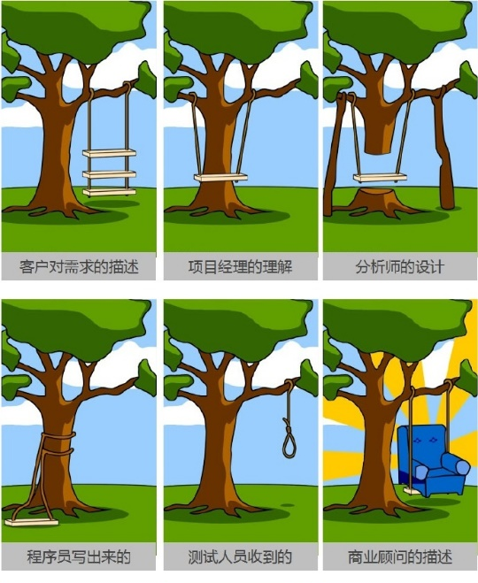
2、需求获取

Slide 33
2、需求获取
1) 需求确定的过程
获取需求：深入实际，在充分理解用户需求的基础上，获取系统需求。
需求分析与建模：进行需求建模、对模型或原型进行分析。
确认需求：确保需求说明准确、完整地表达系统的主要特性。
进化需求：客户的需要总是不断（连续）增长的 ，进化需求是必要的。

Slide 34
2、需求获取
1) 需求确定的过程
非常困难，主要原因有：
缺乏领域知识，应用领域的问题常常是模糊的、不精确的；
存在默认的知识,如难以描述的常识问题；
存在多个知识源,且多知识源之间可能有冲突；
客户可能的偏见，如不能提供或不想告知你所需要了解的事情。

Slide 35
2、需求获取
2) 事实发现技术
概述：
采用合适的事实发现技术收集项目系统需求相关的信息，为需求建模提供资料
制定策略，确定采用的事实发现技术，设计必要的方法、框架或表格，执行事实发现技术
工具可以帮助分析员收集、整理和分析事实，但实际的事实发现过程还是需要分析员自己完成

Slide 36
2、需求获取
2) 事实发现技术
问题：
提出类似以下的问题来确定所需要的信息：
当前系统支持哪些业务功能？
新系统必须支持什么战略目标和业务需求？
目标系统的收益怎么样？
系统将处理什么样的交易？
用户和经理需要从系统了解什么信息？
新旧系统之间需要交互吗？
业务过程再造工程可以减少哪些手续？
存在哪些安全问题？
哪些风险是可以接受的？
什么样的资金预算和时间表约束会影响系统开发？

Slide 37
2、需求获取
2) 事实发现技术
问题：
事实发现一般都会涉及到5个熟悉的问题：Who、what、where、when、how和why
对于每个问题，分析员还都必须追问一个很重要的问题：why

Slide 38
2、需求获取
2) 事实发现技术
下表列出了基本的问题以及应该在什么时候提出这些问题，它反映的是，在需求建模过程中，随着重点从当前系统转移到目标系统所需要提出并解答的问题的示例
当前系统 |  | 目标系统
谁做的？ | 为什么这个人做？ | 应该什么人做？
做的什么？ | 为什么做这个？ | 应该做什么？
在什么地方做的？ | 为什么在那里做？ | 应该在什么地方做？
什么时候做的？ | 为什么那个时候做？ | 应该什么时候做？
怎样做的？ | 为什么用这种方法做？ | 应该怎样做？

Slide 39
2、需求获取
2) 事实发现技术
技术：
面谈、文档复查、观察、调查、问卷调查、抽样和研究等
面谈：
一个有计划的会面过程，使得分析员可以有目的地从面谈对象那里获取有意义的信息

Slide 40
2、需求获取
2) 事实发现技术
面谈：
技能：事先进行计划，并执行面谈计划，最后将面谈结果整理成文档；
步骤：
确定面谈对象
确立面谈目标
准备面谈内容和确定面谈方法
准备面谈
进行面谈
将面谈结果整理成文档
对面谈进行评价

Slide 41
2、需求获取
2) 事实发现技术
面谈：
注意：
对象：有影响力或在目标业务领域更有地位、学识更高
目标：与对象的角色相关
提问：应避免诱导性
时间：1h内容
地点：被访者办公室或中立的第三地
安排：尽可能不要安排连续面谈，因为分析员需要时间尽快记录面谈获取的信息

Slide 42
2、需求获取
2) 事实发现技术
其他事实发现技术：
文档复查：有助于对当前系统如何运作有更好的理解。需要注意的是，复查的文档版本必须和当前运行的系统版本一致
观察：对当前操作程序的观察，不仅可以更好地理解系统，还能帮助确认面谈陈述
问卷调查：可以在短时间内从众多人中获取需要的信息。问卷通常是事先设计好、含有很多标准化问题的文档：多项选择问题 、评分问题、排序问题 。

Slide 43
2、需求获取
2) 事实发现技术
其他事实发现技术：
抽样：当获取需求或必要信息的对象群体较大时，可以采用抽样方法选取信息获取对象。抽样目标是确保样本能够准确地代表全部总体
调查研究：通过各种信息来源渠道了解项目系统相关的各种信息，包括现场访问、会议、网络……
面谈和问卷调查的比较：各有适应性、利弊，需要根据项目系统的现场需要，合理选择

Slide 44
2、需求获取
3) 文档编制
对通过事实发现技术获取的信息进行准确记录，是系统开发走上准确的道路并最终取得成功的根本
合理、有效地管理信息，是一名有较高专业素养的分析员所必须具备的基本能力
分析员在收集信息时，应该及时将将所获取的信息按照以下规则分类记录并整理成文档：
一旦获得信息，马上记录下来
尽可能用最简单的记录方法
将你的发现用别人可以理解的方式记录
将你的文档组织起来，以便可以容易地检索

Slide 45
一、需求建模
要点
1、系统分析阶段概述
2、需求获取
3、需求描述
4、典型用户和场景
5、事件与事物
6、系统分析其他因素

Slide 46
3、需求描述
在需求建模过程中，分析员必须确定并清晰描述所有的系统需求
作为信息系统包含的特征的系统需求，必须既能满足系统业务需求，又能为用户所接受。

Slide 47
3、需求描述
1) 系统需求
功能：所设计的软件系统要做什么
输入
输出
过程
控制
性能：所设计的软件系统性能
软件功能在执行过程中的速度、可使用性、响应时间、各种软件功能的恢复时间、吞吐能力、精度、频率等等；
可移植性、正确性、可维护性及安全性等方面的考虑因素；

Slide 48
3、需求描述
1) 系统需求
约束：强加给实现的设计限制
在效果、实现的语言、数据库完整性、资源限制、操作环境等等方面所要求的标准；
接口：系统与外部相互关系
人
硬件
软件
48

Slide 49
3、需求描述
2) 需求验证
重要性
由于需求是软件开发的第一阶段，直接影响后面各阶段的开发。
需求的可变性必须进行验证。
软件需求
软件设计
软件编码
软件测试
运行维护
做什么
怎么做

Slide 50
3、需求描述
2) 需求验证
内容
有效性检查：指功能需求是否符合用户所提出的需求。
一致性检查：系统功能描述及约束是否一致。
完备性检查：是否包含所有系统用户的需求和约束。
可检验性检查：是否能设计出一组验证方法，确定了检验的标准。
50

Slide 51
大纲
3、需求描述
3) 软件需求规格说明
1 前言
1.1 目的
1.2 范围
1.3 定义、缩写词、略语
1.4 参考资料
2 项目概述
2.1 产品描述
2.2 产品功能
2.3 用户特点
2.4 一般约束
2.5 假设和依据
3 具体需求
3.1 功能需求
3.1.1 功能需求1
3.1.1.1 引言
3.1.1.2 输入
3.1.1.3 过程
3.1.1.4 输出
3.1.2 功能需求2
……
3.1.n 功能需求n
Notes:
软件需求规格说明的大纲

Slide 52
大纲
3、需求描述
3) 软件需求规格说明
3.2 外部接口需求
3.2.1 用户接口
3.2.2 硬件接口
3.2.3 软件接口
3.2.4 通信接口
3.3 性能需求
3.4 设计约束
3.4.1 其他标准的约束
3.4.2 硬件的限制
…………
3.5 属性
3.5.1 安全性
3.5.2 可维护性
…………
3.6 其他需求
3.6.1 数据库
3.6.2 操作
3.6.3 场合适应性
…………
附录
索引
52

Slide 53
一、需求建模
要点
1、系统分析阶段概述
2、需求获取
3、需求描述
4、典型用户和场景
5、事件与事物
5、系统分析其他因素

Slide 54

4、典型用户与场景

Slide 55

4、典型用户与场景

Slide 56
4、典型用户与场景
案例：Stone网站
Persona_1：王大石头
Persona_2：王小石头
Persona_3：凤姐
Persona_4：范德彪
下水捞石头的人
让石头上了网
上网淘石头的人
二道贩子
典型场景1：用户上货

Slide 57
一、需求建模
要点
1、系统分析阶段概述
2、需求获取
3、需求描述
4、典型用户和场景
5、事件与事物
6、系统分析其他因素

Slide 58
5、事件与事物
1) 模型与建模
模型的作用
建立模型的过程能帮助分析员澄清和改良设计
系统往往很复杂，模型能很好表示各部分之间的关系
模型便于项目组成员之间交流
模型有助于和系统用户之间进行交流并促进理解
建立的模型可以作为以后的维护和升级时的文档

Slide 59
5、事件与事物
1) 模型与建模
模型的类型
数学模型：描述系统技术方面的一系列数学公式
描述模型：描述系统某些方面的叙述性的备忘录、
报表、列表、文字等
图形模型：描述系统的图表或系统某些方面的示 意性表示
Notes:
在建模中了解信息
通过抽象降低系统的复杂性
有助于回忆所有的细节
有助于和用户及系统
相关者进行交流
为以后的维护和升级
提供了文档

Slide 60
5、事件与事物
1) 模型与建模
用于分析和设计的模型
分析阶段创建的模型
设计阶段创建的模型
事件列表
事物列表
体系结构图
界面布局图
结构化方法
系统流程图
决策树/决策表
实体关系图
数据流图
数据字典
伪代码
基于UML的OO方法
用例图
用例场景描述
分析类图
活动图
状态图
时序图/协作图
系统结构图
程序流程图
==============================
设计类图
时序图
包图
组件图
网络图
部署图
60

Slide 61
5、事件与事物
2) 事件和系统需求
事件：发生在某一特定的时间和地点、可描述并且系统应该记录下来的事情。
事件和系统需求的关系：什么事件发生时需要系统做出响应，能列出所有这样的事件应该说就可以搞清楚用户对系统的需求。
信息系统的所有处理过程都是由事件驱动或触发的， 因此当定义系统需求时将所有事件罗列出来并加以分 析是非常有意义的

Slide 62
5、事件与事物
2) 事件和系统需求
事件类型：
外部事件：系统之外发生的事件，通常是由外部实体或系统参与者触发
临时事件：由于到达某一时刻所发生的事件
状态事件：当系统内部发生了需要处理的情况时所引发的事件

Slide 63
5、事件与事物
2) 事件和系统需求
事件类型：
外部事件应包括：
外部实体的需要触发一个事务处理，如客户下订单
外部实体想获得某些信息，如客户查询帐户信息
数据发生改变需要更新，如客户地址变更
管理部门想获取某些信息，如管理者需要销售情况分析报告
临时事件应包括：
所需的内部输出结果，如定期报表
所需的外部输出结果，如定期结算单、帐单等
突发的情况，如系统掉电、内存溢出、读写错误、缺页
状态事件应包括：
所有外部事件和临时事件都要考虑是否有状态事件发生， 如，销售引起库存变化等

Slide 64
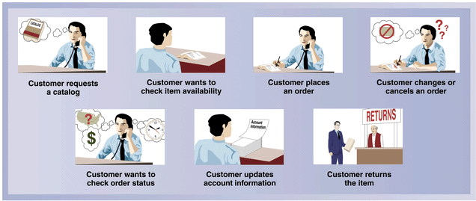
5、事件与事物
2) 事件和系统需求
事件定义：
跟踪事务处理生命周期可以得到一系列事件
外部事件应包括：
外部实体的需要触发一个事务处理，如客户下订单
外部实体想获得某些信息，如客户查询帐户信息
数据发生改变需要更新，如客户地址变更
管理部门想获取某些信息，如管理者需要销售情况分析报告
用户想要一本
商品目录
客户想确定商品
信息的有效性
客户下订单
客户修改或取消
订单
临时事件应包括：
所需的内部输出结果，如定期报表
所需的外部输出结果，如定期结算单、帐单等
状态事件应包括：
所有外部事件和临时事件都要考虑是否有状态事件发生， 如，销售引起库存变化等
客户查询订单状态
客户修改帐户信息
客户退货

Slide 65
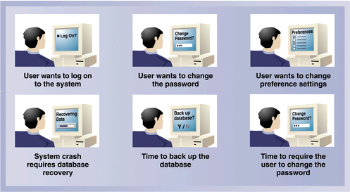
5、事件与事物
2) 事件和系统需求
事件定义：
特别细节的事件在系统分析阶段不予考虑
外部事件应包括：
外部实体的需要触发一个事务处理，如客户下订单
外部实体想获得某些信息，如客户查询帐户信息
数据发生改变需要更新，如客户地址变更
管理部门想获取某些信息，如管理者需要销售情况分析报告
用户登录系统
用户需要更改密码
系统要改变系统
性能设置
临时事件应包括：
所需的内部输出结果，如定期报表
所需的外部输出结果，如定期结算单、帐单等
状态事件应包括：
所有外部事件和临时事件都要考虑是否有状态事件发生， 如，销售引起库存变化等
系统崩溃，需要
恢复数据库
该备份数据库了
用户该修改密码了

Slide 66
5、事件与事物
2) 事件和系统需求
系统需求建模：事件列表：
事件列表属于“描述性模型”
事件表各段信息的格式如下
事件：引起系统执行某种操作所发生的事情
来源：对外部事件而言，外部实体或参与者是数据进入系统的来源
响应：系统产生了什么样的输出结果（如果有的话）？
事件 | 触发器 | 来源 | 活动/用例 | 响应 | 目的地
客户要确定可用商品信息 | 商品查询 | 客户 | 查询可用商品 | 可用商品信息 | 客户
触发器：系统如何知道事件发生了？对外部事件而言就是进入系统的数据；对临时事件来说就是定义好的、触发系统运行处理过程的时间点
活动/用例：当事件发生时，系统做了什么操作？
目的地：哪个外部实体获得了输出结果？

Slide 67
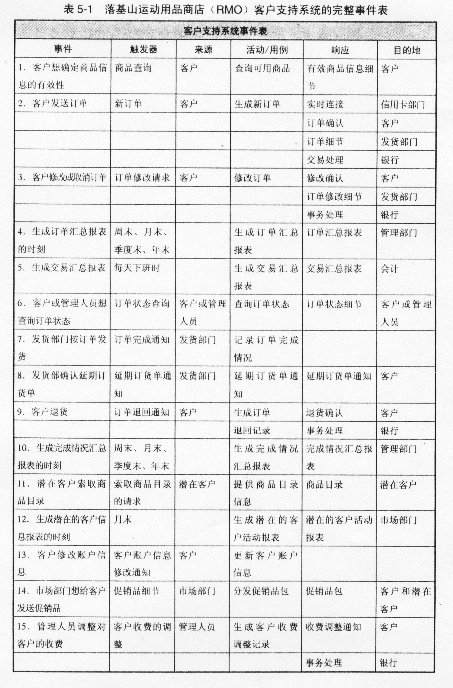
事件列表

Slide 68
事件列表
68

Slide 69
5、事件与事物
3) 事物和系统需求
事物：
在传统的开发方法中，事物就是构成系统存储信息的相关数据
在面向对象的开发方法中，事物就是在系统中相互交互的对象
事件与事物的区别和联系：
事件 – 发生在瞬间，有一定的随机性
事物 – 客观存在，不以主观意志为转移
联系 – 事件的发生可以改变事物的状态或产生新的事物

Slide 70
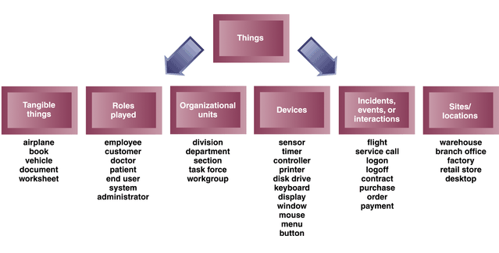
5、事件与事物
3) 事物和系统需求
事物类型：
事物
实物
角色
组织部门
设备
偶发事件、 事件或交互
地点/位置
飞机
书
汽车
文档
工作表
雇员
顾客
医生
病人
最终用户
系统
管理员
管区
部门
工段
任务组
工作组
传感器
定时器
控制器
打印机
磁盘驱动器
键盘
显示器
鼠标
操作按钮
航班
服务电话
登录
退出
合同
购买
订单
支付
仓库
部门办公室
工厂
零售店
桌面

Slide 71
5、事件与事物
3) 事物和系统需求
开发事物初始列表的过程：
第一步：收集可能得到的名词
方法1：与客户谈话中获得
方法2：使用事件表及关于每一事件的信息获得
方法3：通过其他需求获取过程得到
第二步：将名词列表精简并确认
（1）确定名词是否应包含在列表中
（2）确定每个名词是否应该从列表中排除
（3）对每个名词提出问题确定是否需进一步研究

Slide 72
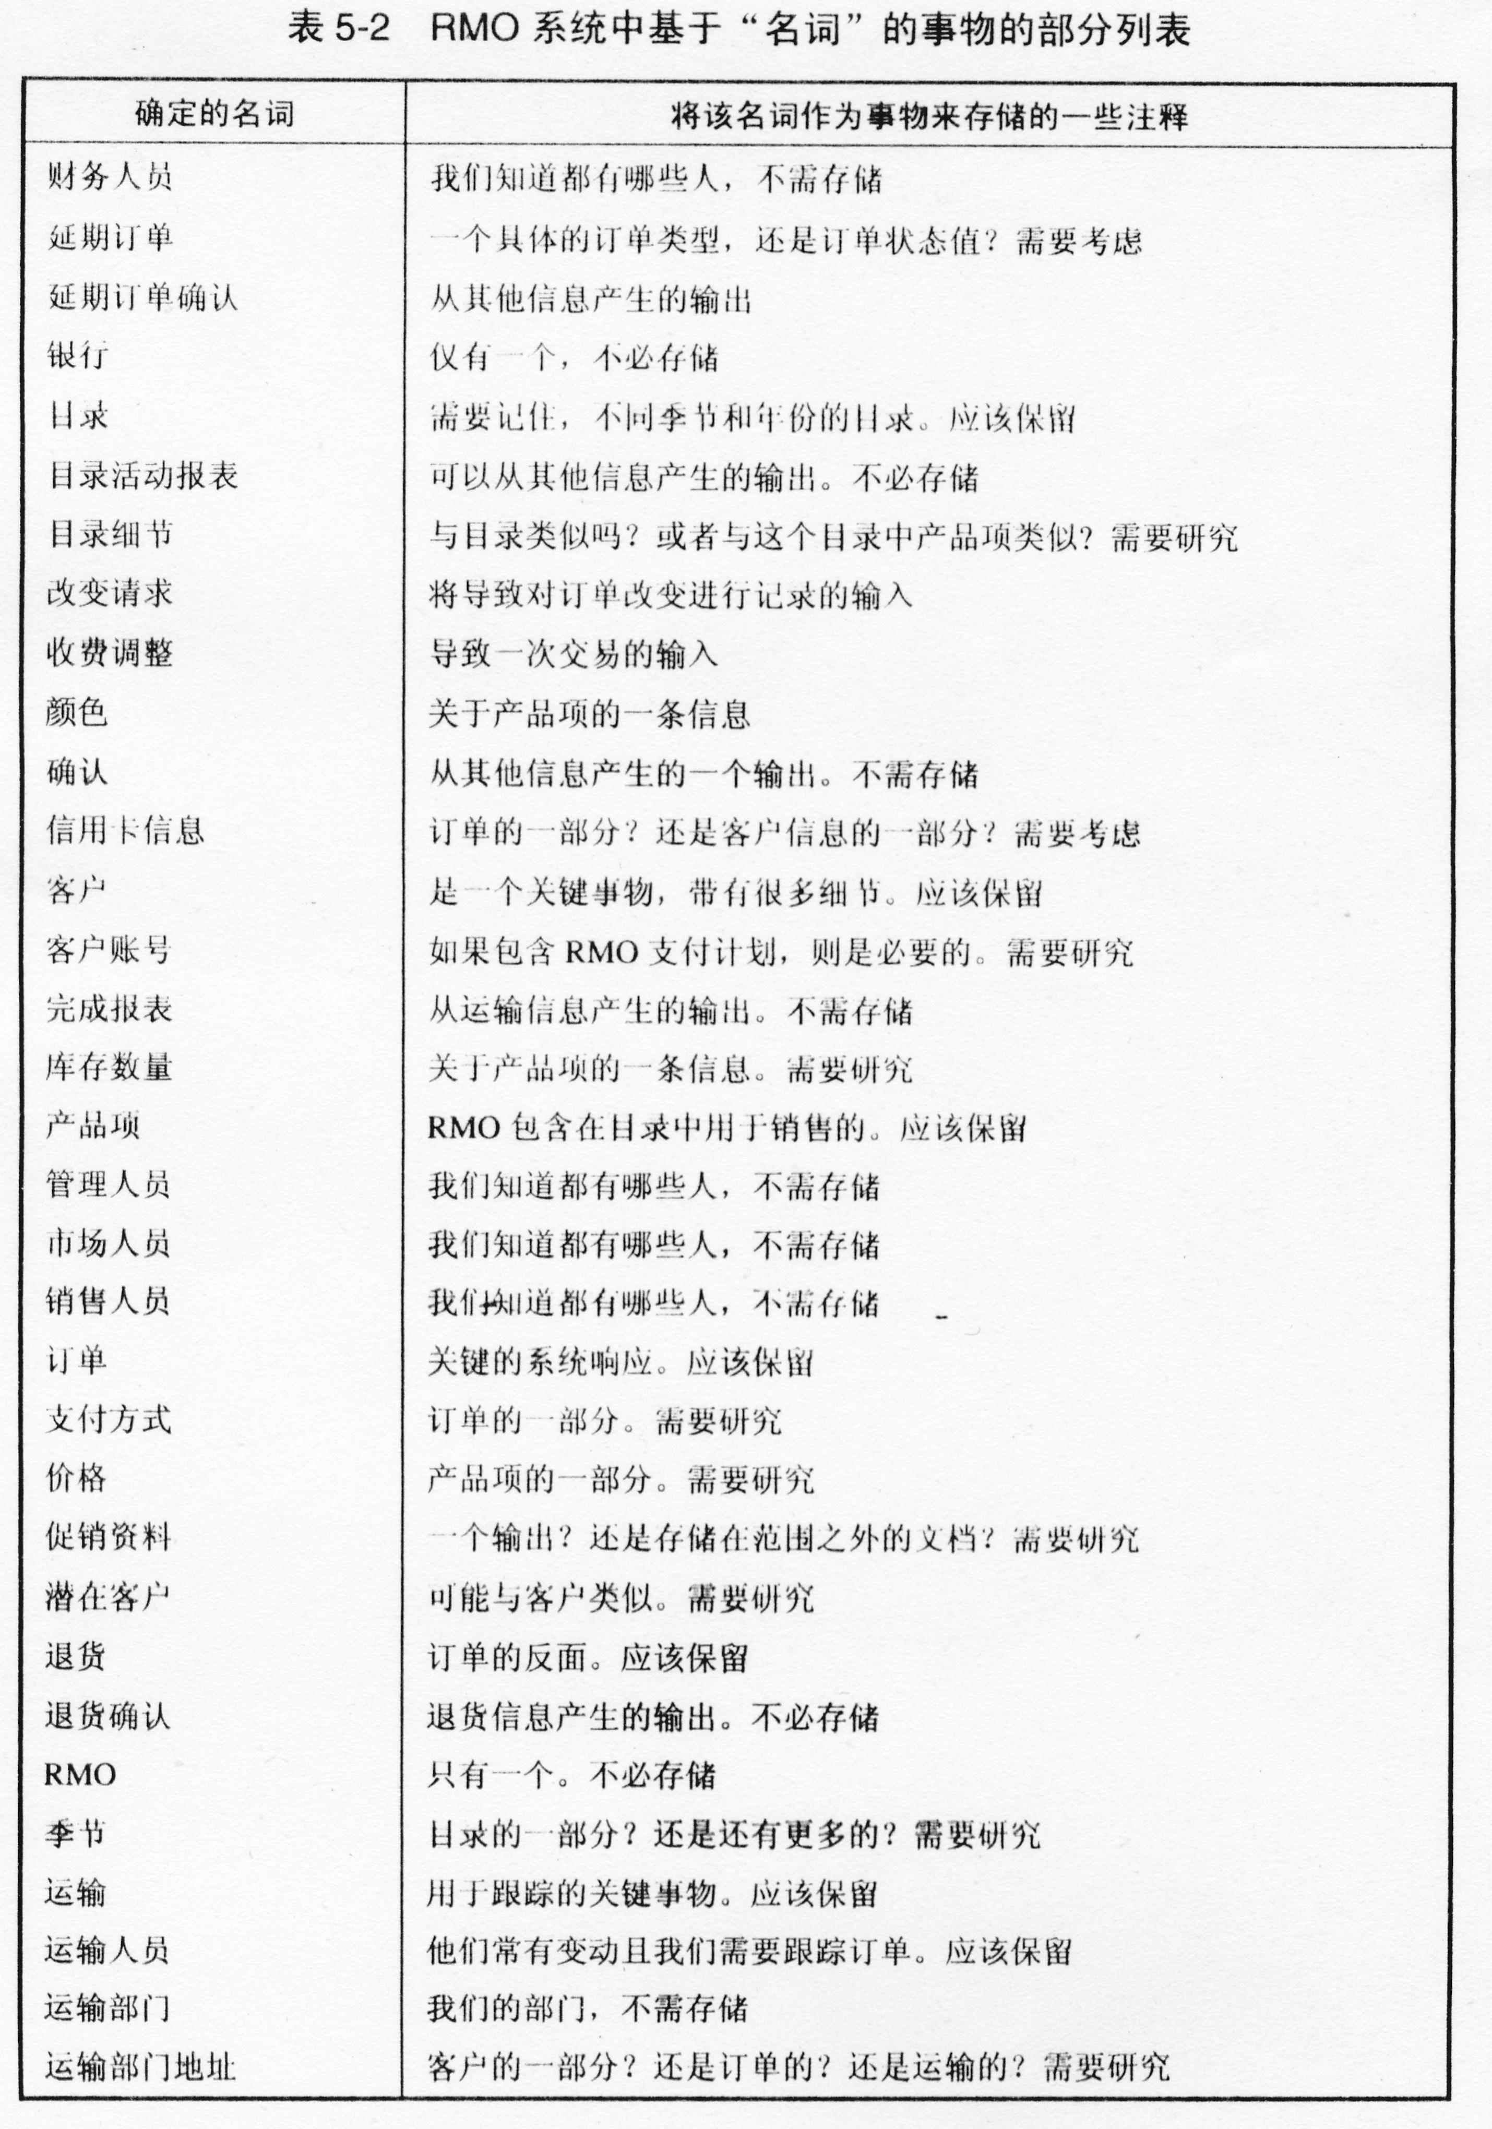
5、事件与事物
3) 事物和系统需求

Slide 73
5、事件与事物
3) 事物和系统需求

Slide 74
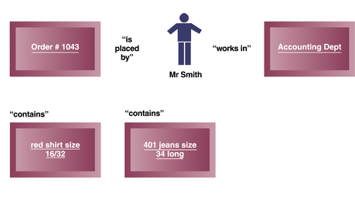
5、事件与事物
3) 事物和系统需求
事物间的关系：某些事物间自然发生的联系，比如客户发送订单、雇员在某部门工作等
被订购
工作在
订单#1043
财务部
Smith先生
包含 包含
红衬衫 尺寸16/32
牛仔裤尺寸： 34长
事物之间自然发生的关系

Slide 75
5、事件与事物
3) 事物和系统需求
事物间的关系：根据每件事物的关联数目来理解每种关系的本质非常重要
基数（重数）：发生在事物间关联的数目
例如：一个客户发送多个订单 一个雇员在一个部门工作等 基数可以： 0，1，0..n，1..n
二元关系：两种不同类型事物之间的关系，如Teacher与Student
一元(回归)关系：同一类型的两个事物间的关系，例如一个人和另一个人的婚姻关系
三元关系：三种不同类型事物之间的关系，如Course、Teacher和Student
n元关系： n（n为任意数）种不同类型事物之间的关系

Slide 76
5、事件与事物
3) 事物和系统需求
事物的属性：
属性：有关事物的一条特定信息
标示符（关键字）：能唯一标志事物的一个属性
复合属性：包括了许多相关属性的属性，如客户全名：名+姓
所有客户具有如下属性 | 每个客户的每个属性都有一个值
客户编号 | 101 | 102 | 103
名 | John | Mary | Bill
姓 | Smith | Jones | Casper
住宅电话 | 555-9182 | 423-1298 | 874-1297
公司电话 | 555-3425 | 423-3419 | 874-8546

Slide 77
5、事件与事物
3) 事物和系统需求
数据实体和对象：
数据实体：在传统的系统开发方法中，事物被称为数据实体
对象：在面向对象的系统开发方法中，将某一个事物称为对象

Slide 78
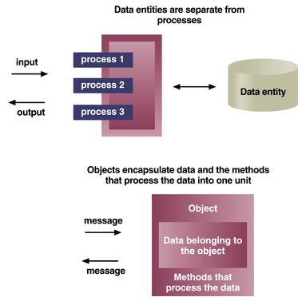
数据实体和对象
数据实体与过程是分离的
对象将数据和处理数据的方法封装成一个单元
要让某个对象执行 某种操作，可以让 另外一个对象给该 对象发送一个消息

Slide 79
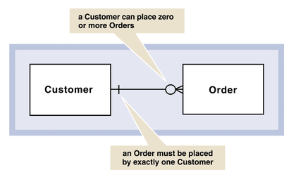
5、事件与事物
4) 实体-关系图
传统的系统开发方法都将重点集中在数据存储需求上
数据存储需求包括数据实体、数据实体的属性以及它 们之间的关系
ERD概念的实例：
一个客户可以发送 0个或多个订单
一个订单必须对应一个客户
79

Slide 80
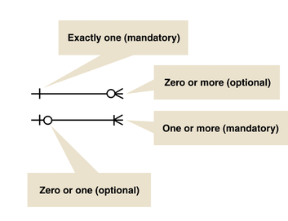
5、事件与事物
4) 实体-关系图
ERD概念的实例：
只能一个（强制）
0或多个（可选）
1或多个（强制）
0或1个（可选）
实体之间关系的基数符号

Slide 81
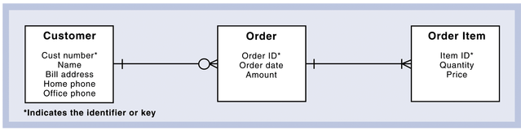
5、事件与事物
4) 实体-关系图
ERD概念的实例：
*表示标识符或关键字
带有属性的扩展ERD图

Slide 82
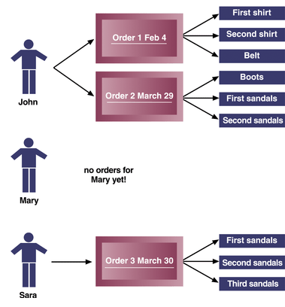
客户、订单和订单中的商品
该图显示了实际的数据在事务处理中呈现的形式

Slide 83
5、事件与事物
4) 实体-关系图
ERD概念的实例：
分析员在建模的过程中，常常对ERD进行细化的工作就是 处理多对多的关系
由于关系数据库中不能直接实现多对多的关系，因此必 须建立一个单独的表，来消除多对多的关系
关联实体 – 解决上述问题的人为增加的数据实体，它 一定包含两端数据实体的关键字
83

Slide 84
5、事件与事物
5) 类图
面向对象的方法也强调对系统中所包含事物的理解
面向对象的方法给事物建立的模型即是“类图”
“类”和“实体”是明显区别的

Slide 85
5、事件与事物
5) 类图
有关对象类的更复杂的问题
泛化/具体层次图 – 把类按照从最概括的父类到最具体的子
类的顺序进行排列的层次图，有时也被称作继承层次图
继承 – 允许子类共享其父类的所有的特征

Slide 86
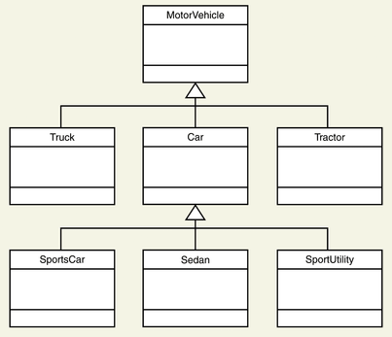
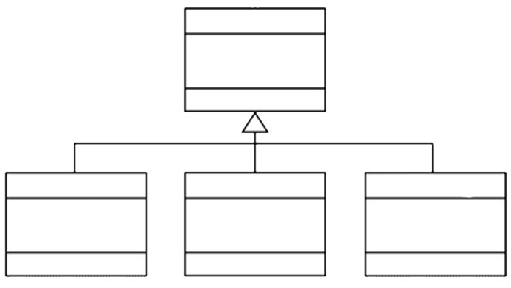
5）类图
泛化/具体层次
机动车辆
订单
卡车
小汽车
拖拉机
网上订单
电话订单
邮件订单
跑车
轿车
体育用车
机动车辆的泛化/具体层次图（继承关系）

Slide 87
5、事件与事物
5) 类图
有关对象类的更复杂的问题
整体/局部层次图：按照类之间的关联组件将类进行 结构化分解的层次图
聚合：对象及其各个部分之间的一种整体-局部关系
组成：对象及其与它不可分割的各个部分之间的一种 整体-局部关系

Slide 88
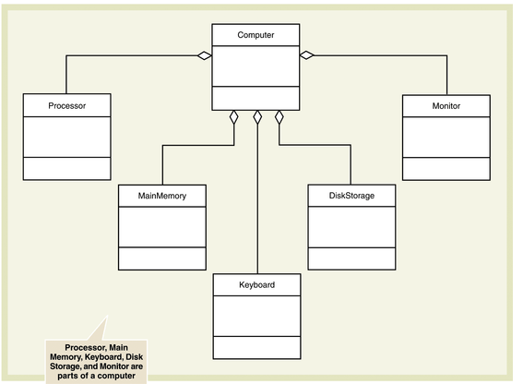
5）类图
聚合

Slide 89
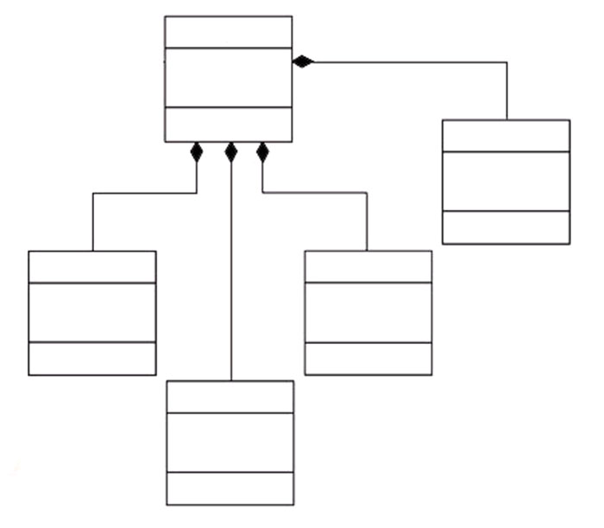
5）类图
组成
人体
头
上肢
躯干
下肢

Slide 90
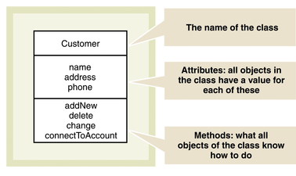
5、事件与事物
5) 类图
类图符号的实例
UML类图符号

Slide 91
5、事件与事物
5) 类图
类图符号的实例
抽象类：一种不能被实例化（即不能创建对象）的类，仅 为了使其子类能够继承他的属性与方法
具体类：能够被实例化的类
关联类：一种表示两种不同类之间多对多的关系的类
91

Slide 92
传统方法和OO方法的后续任务
事件和事件表
事物
OO
方法
传统
方法
类图
实体-关系图
用例图
用例和场景描述
关联图
数据字典
交互图
状态图
数据流图
处理描述
其他OO模型
其他传统模型

Slide 93
一、需求建模
要点
1、系统分析阶段概述
2、需求获取
3、需求描述
4、典型用户和场景
5、事件与事物
6、系统分析其他因素

Slide 94
6、系统分析阶段其他因素
在项目系统的系统分析阶段，一个优秀的分析员不仅关注系统的需求，同时还必须关注需求以外的许多方面。如，系统的可扩展性、整体拥有成本
系统可扩展性决定了一个系统未来处理自身增长和需求的能力
整体拥有成本包括系统交付用户后的运作和支持费用
这两者可能会直接影响项目系统今后的市场竞争力和被接受程度
换句话说，一个系统能否被市场所接受，并不仅仅由技术和功能、性能所决定，还取决于许多非技术因素

Slide 95
6、系统分析阶段其他因素
1) 可扩展性
定义：指系统处理未来增加的业务量和交易的能力
包括：重要的系统功能和性能的增加和改进
系统数据存储和处理量的增大，以及系统网络吞吐量的增加
优点：
可扩展性好的系统意味着可以使用更长的时间，以及能够更好地适应用户需求和市场的变化，因此更能够为市场所欢迎，系统的初期投资也能有更多的回报。
评价：
需要分析员尽早掌握系统将来可能的输入、输出和过程的业务量信息
需要分析员对项目系统今后服务的领域有深入的理解和预见
95

Slide 96
6、系统分析阶段其他因素
2) 整体拥有成本
费用：直接费用+间接费用
直接费用：系统开发费用
间接费用：系统服务、支持、运行、维护、日常开支等费用就是相对于直接费用
整体拥有成本(TCO)：系统从开发到运行、维护的全部费用，应该直接成本和间接成本的总和
有多个方案选择的时候，对TCO的估算就显得特别重要

Slide 97
6、系统分析阶段其他问题
2) 整体拥有成本
间接费用通常都是不那么明显的，许多起初看上去并不昂贵的系统，最后往往会成为费用最多的选择
对间接费用的估算，往往是对分析员最大的考验，分析员必须尽力确定间接费用
因为，即使具体的效益很难量化，还是应该体现IT投资的战略角色
好在微软已经开发了一种度量总成本和效益的方法，即快速经济合理性论证(REJ)，可以帮助分析员优化IT投资的框架
97

Slide 98
一、需求建模
要点
1、系统分析阶段概述
2、需求获取
3、需求描述
4、典型用户和场景
5、事件与事物
6、系统分析其他因素

Slide 99
总结 需求建模
在需求建模的工作环节，需要采用基于团队的方法收集系统项目事实，准备文档以及创建要用于系统设计和开发的模型
这其中需要经历一系列的过程，包括使用事实发现技术，如会谈、文档复查、观察、问卷调查、抽样和调查研究等获取需求
做一次成功的会谈
列出并描述需求，包括输入、过程、输出以及性能、控制等
定义整体拥有成本
最后，使用有效的文档编制方法，产生系统需求文档，并将此有效的文档编制方法贯穿项目始终

Slide 100
逻辑建模
需求建模结束后，当系统开发人员对目标系统的业务过程和系统需求有了清晰的理解后，接下来的工作就是构建系统的逻辑模型
目前，逻辑建模的方法主要是传统的结构化分析方法和对象建模方法
目前，这两种方法都是常见到逻辑建模方法
在目标系统逻辑建模的过程中，既可以选择其中的一种，也可以采用组合的方法完成逻辑建模

Slide 101
第五讲 系统分析
一、需求建模
二、数据和过程建模
三、对象建模
四、开发策略

Slide 102
二、数据与过程建模
要点
1、概述
2、数据流图
3、数据字典
4、过程描述工具
5、基于SA的分析

Slide 103
二、数据与过程建模
1、概述
目的
将数据转换成有用的信息
最终产品
是一个目标系统的逻辑模型
模型不仅能够支持目标系统的业务流程，满足客户的应用需求，而且更是目标系统构建的逻辑架构。
建模描述工具
主要有：数据流图、数据字典、结构化语言、决策树、决策表等

Slide 104
二、数据与过程建模
要点
1、概述
2、数据流图
3、数据字典
4、过程描述工具
5、基于SA的分析

Slide 105
二、数据与过程建模
2、数据流图
1) 概述
2) 数据流图符合
3) 创建数据流图
4) 数据流图案例
5) 数据流图与业务流程图
6) IDEF0

Slide 106
二、数据域过程建模
2、数据流图
系统分析
当前系统
模型化
物理模型
抽象化
逻辑模型
把数据在原系统内部的流动情况抽象地独立出来，舍去了物质要素（如具体组织机构、人员、信息载体等－－计算机所不能处理的），单从数据流动过程来考查实际业务的数据处理模式。

Slide 107
二、数据与过程建模
2、数据流图
1) 概述
定义：
data flow diagram, DFD, 也称数据流程图，是组织中信息运动的抽象，是信息系统逻辑模型的主要形式。
数据流图描述的是目标系统的可视模型，显示了数据在信息系统中的流动方式，而不是程序逻辑或者过程步骤
它使用多种符号展示如何将输入数据转换为有用的信息并输出的可视化工具

Slide 108
二、数据与过程建模
2、数据流图
1) 概述
作用：
由一组数据流图所描绘的目标系统逻辑功能，即所开发的系统信息处理方面要做什么，而不是怎么做
模型不涉及硬件、软件、数据结构与文件组织，它与对系统的物理描述无关。

Slide 109
2、数据流图
2) 数据流图符合
数据流图使用四种基本的符号来表示过程、数据流、数据存储和实体
数据流。表示具有固定成分及结构的动态数据
过程。表示对数据进行的操作或加工，是数据流变换的原因
数据存储。表示处于静止状态，需要暂时或永久存储的数据
外部实体。表示数据流的起点和终点。通常可能是产生原始数据或使用最终处理结果的软件系统外的组织、部门、人员或设备等
数据流图的四种基本符号集：
数据流
处理项
过程
存储项实体
数据存储
实体项
外部实体

Slide 110
2、数据流图
2) 数据流图符合
常用的三类数据流图基本成分的符号
成分
过程（ 加工、
处理逻辑）
外部项
（外部实体）
数据存储
数据流
类型
I
II
III

Slide 111
2、数据流图
2) 数据流图符合
例：
标识部分(P+数字)
a
顾客
功能描述部分
基本符号：
a
功能执行部分
顾客
a
顾客
1
外部实体
处理过程
数据保存的地方（数据存储的逻辑描述）为了区分和引用方便加上标识（D＋数字）。
处理功能的输入和输出。箭头指向数据流动方向，数据流可以是信件、票据、也可以是电话等
D1 产品记录
数据流
数据存储

Slide 112
2、数据流图
3) 创建数据流图
数据流图支持用结构化、分层和自上而下的方法来描述系统的功能需求
步骤：
顶层图。从系统的角度，粗线条的概略描写系统的输入数据流和输出数据流，以及各数据流对应的外部实体，作为系统最高层次的处理，生成顶层数据流图。在系统可行性分析中，通常都会使用到顶层数据流图。
分层图。分析师就可以自上而下、逐层将系统细分为一连串的处理

Slide 113
2、数据流图
3) 创建数据流图
系统顶层数据流图
方法：是将整个系统看着是一个大的过程（加工，处理逻辑），然后根据系统从外界的哪些源接受哪些数据流，以及系统的哪些数据流送到外界的哪些目的地，就可以得到系统的输入/输出图，得到0层图；
顶层图只包含一个过程（过程名即为系统名）;
顶层图描述系统与外部实体之间的数据流；
顶层图只有一张。
关联图

Slide 114
2、数据流图
3) 创建数据流图
系统分层数据流图
1层图
从系统顶层图开始，分解顶层图为若干个过程，系统有几个功能，就分解为几个过程（加工）；
用数据流将这些子过程连接起来，使得顶层图中的输入数据流在流经这一连串的子过程处理后，变换成顶层图中的输出数据流
这张经过第一次分解的数据流图成为1层图
第二层图只有一张, 图中的加工号为“１,２,…，n ”
n层图
从某个层次的数据流图开始，通过对该层数据流图的过程进行分解，就可以得到下一层的数据流图
下一层数据流图中的过程也比上一层图中的过程小

Slide 115
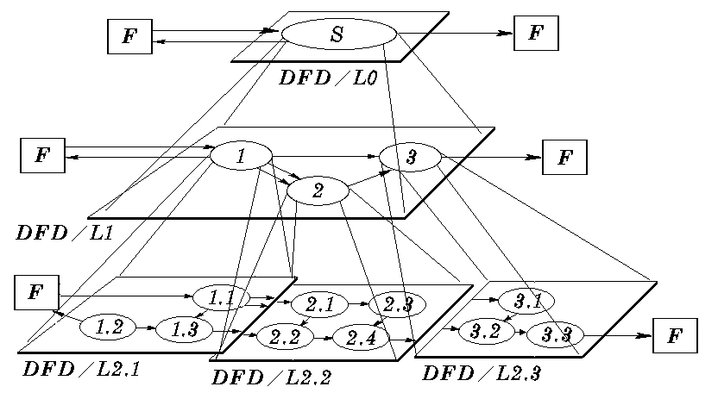
2、数据流图
分层的数据流图

Slide 116
2、数据流图
3) 创建数据流图
数据流图的形成
画出顶层数据流图
画出其余各层数据流图
画出总的数据流图
输入1
输出1
系统
输入n
输出n
基本系统模型
源点1
1.1
1.2
3.1
终点1
3.3
2.1
3.2
3.3
终点2
源点1
终点1
G
源点2
2.1
2.2
二层数据流图
源点2
终点2
顶层数据流图
源点1
1.1
1.2
源点1
1
终点1
2.1
3.1
终点1
3
3.3
源点2
2
终点2
源点2
2.1
2.2
3.2
3.3
终点2
一层数据流图
系统G的总图

Slide 117
2、数据流图
4) 数据流图案例
例1：某企业的采购定货系统
定货系统的顶层数据流图
定货
系统P
定货报表
仓库管理员
事务
采购员
定货系统一层数据流图
F1 库存清单
库存清单
处理
事务
P1
产生
报表
P2
定货报表
仓库管理员
事务
采购员
定货信息
定货信息
F2 定货信息

Slide 118
2、数据流图
4) 数据流图案例
例2：某企业的采购定货系统
进一步分解后的数据流图
F1 库存清单
D3库存清单
接收
事务
P1.1
D2
事务
更新库存清单P1.2
D4
库存
处理
定货
P1.3
产生
报表
P2
D7
定货报表
采购员
D1
事务
D5定货信息
D6定货信息
仓库管理员
F2 定货信息

Slide 119
2、数据流图
4) 数据流图案例
例2：分层数据流程图绘制
汽车配件公司：第一层数据流程图（环境图）
配件库存
1
订货单
订货单
顾客
供应
商
处理
业务
发货单
发货单

Slide 120
4）数据流图案例
例2：汽车配件公司：第二层数据流程图
向供应商的订货单
订货单
1－1
到货通知
1－2
订货单
顾客
供应
商
销售
采购
发货单
发货单
应
付
款
通
知
收
据
配件库存
1－3
会计

Slide 121
4）数据流图案例
汽车配件公司：
第三层数据流程图
业务
员
采购
D3
配件库存
1.1.1
不合格
1.1.3
不满足
的订货
1.1.5
顾客
订货单
合格的订货单
确 定
顾 客
订 货
产 生
暂 存
订货单
到
货
通
知
编 辑
订货单
新顾客
1.1.2
可发
订货
D2
顾客
登 录
新顾客
数 据
D4
暂存订货单
1.1.4
1.1.6
开发货
单并修
改库存
对 照
暂 存
订货单
D3
配件库存
询 问
库 存
1.1.7
1.1.8
经理
编制销
售和库
存报表
检 索
库 存
库 存
状 态
D5
销售历史
D10
应收款明细账

Slide 122
2、数据流图
5) 数据流图与业务流程图
数据流程图：从数据处理的角度，描述企业的运作与管理相关的数据变换、数据存储等，但是并不显式表现数据变换的时间次序、控制关系。
业务流程图：从时间维的角度，描述企业的运作与管理相关的活动(不一定有数据变换的活动)、活动的时间次序以及控制关系。
数据流程图屏蔽了业务流程中的物理背景而抽象出数据的特征，描述了企业或机构中整体的或部门的数据、数据流向、数据加工、数据存储及数据的来源和去向，是业务流程图的数据抽象。
数据流程是建立数据库系统和设计功能模块过程的基础，也是系统分析的主体内容。

Slide 123
业务流程图到数据流程图的转换规则
2、数据流图
5) 数据流图与业务流程图
业务流程图中的外部实体直接转换为数据流程图中的外部实体
业务流程图中传递的单据转换为数据流程图中的数据流
业务流程图中用于查询与修改的单据转换为数据流程图中的数据存储
业务流程图中涉及的业务处理单位或人员转换为数据流程图中该人或部门所完成的处理功能。

Slide 124
有
图 某物资管理的业务流程图

Slide 125
领料通知单
车间
用料计划
有关部门
领料单
未批准领料单
审核处理
库存报表
计划数据
已批准领料单
出库数据
用料流水账
流水账数据
出库处理
统计处理
库存数据
库存数据
库存账
缺料通知单
出库数据
入库数据
订货数据
订货合同
订货数据
入库处理
采购处理
催货单
补充订货单
供货单位
收货处理
提货通知单
入库单
某物资管理的数据流程图

Slide 126
二、数据与过程建模
要点
1、概述
2、数据流图
3、数据字典
4、过程描述工具
5、基于SA的分析

Slide 127
二、数据与过程建模
3、数据字典
1) 概述
2) 数据字典条目
3) 数据字典作用
4)与 数据流图的关系
5)数据字典文档

Slide 128
二、数据与过程建模
3、数据字典
1) 概述
既然已经用数据流程图描述了系统，为什么还要编制数据字典？

Slide 129
二、数据与过程建模
3、数据字典
1) 概述
数据流图是对系统加工分解的一种描述，描述了系统的分解，即描述了系统由哪几个部分组成、各个部分之间的联系等等，但是还没有说明系统中各个成分的含义。
数据字典是对数据流图的各种成分起注释、说明的作用，对数据流程图的重要补充，数据流图中的成分进行说明的工具文档
分析员使用数据词典来对数据流图中的每个数据流、文件、加工、实体，以及组成数据流或文件的数据项等进行说明

Slide 130
二、数据域过程建模
3、数据字典
1) 概述
定义和描述了所有数据元素和数据元素有意义的组合
数据元素：也称数据项或数据域，是信息系统中有意义的最小的数据单位。如，单课成绩、身份证号、工资、单位名称
数据结构：数据项组合而成的数据记录，是数据元素有意义的组合。如，某生成绩记录、包括各公共课成绩、各专业课成绩、各次社会实践成绩、体育锻炼成绩、毕业论文成绩等
数据字典里的数据项之间存在着重要的关系
数据存储和数据流是基于数据结构的，数据结构由数据元素组成
数据流与数据存储、实体和过程相连
数据字典必须和数据流图保持一致

Slide 131
二、数据与过程建模
3、数据字典
2) 数据字典条目
数据项
数据结构
数据流
数据存储
过程（处理逻辑）
外部实体
对数据流程图中的六个方面进行具体的定义。

Slide 132
3、数据字典
2) 数据字典条目
数据项： 又称为数据元素，是最小的数据组成单位，具有逻辑不可再分性。由以下内容组成：
数据项名
编号：用于词典管理
简述：介绍该数据项的含义
类型：描述该数据项的数据类型
单位：该数据项的计量单位
值域：描述该数据项的取值范围
编辑方式：描述该数据项在输出时的编辑要求。如每3位数字前加逗号
与其它数据项关系：有利于数据合法性检查。如供电量＝发电量-线损
注释

Slide 133
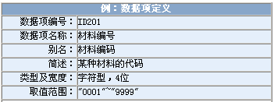
3、数据字典
2) 数据字典条目
数据项

Slide 134
3、数据字典
2) 数据字典条目
数据项

Slide 135
3、数据字典
2) 数据字典条目
数据结构， 描述重点是数据之间的组合关系，即说明这个数据结构包括哪些成分。由以下内容组成：
数据结构名
编号：用于词典管理
简述：介绍该数据项的含义
组成：描述该数据结构的组成的类型，由若干个数据项组成；也可以由若干个数据结构组成，还可以由若干个数据项和数据结构组成
注释

Slide 136
3、数据字典
2) 数据字典条目
数据结构
DS03-01：用户订货单
DS03-02：订货单标识
DS03-03：用户情况
DS03-04：货品情况
I1：订货单编号
I3：用户代码
I10：货品代码
I2：日期
I4：用户名称
I11：货品名称
I5：用户地址
I12：货品规格
I6：用户姓名
I13：订货数量
I7：电话
I8：开户银行
I9：账号
表中用DS(Data Structure)表示数据结构，用I表示数据项。

Slide 137
3、数据字典
2) 数据字典条目
数据结构
例：数据结构定义
数据结构编号
DS03-01
数据结构名称
用户订货单
简 述
用户所填用户情况及订货要求等信息
数据结构组成
DS03-02 + DS03-03 + DS03-04

Slide 138
二、数据与过程建模
3、数据字典
2) 数据字典条目
数据流：由以下内容组成：
数据流名
简述：记载该数据流的含义
编号：用于词典管理。例如，排序、搜索
组成：描述组成该数据流的数据项
来源：描述该数据流来自哪个源或加工
去向：描述该数据流向哪个加工或目的地
数据量：描述在系统中，该数据流总的流量，或是某个时间段里的数据量
峰值：描述在某一时间范围内，要处理的数据流的最大数量
注释

Slide 139
二、数据域过程建模
3、数据字典
2) 数据字典条目
数据流
数据流的组成一般可使用如下符号表示：
a + b 表示a与b
[a|b] 表示a或b
{a} 表示a重复出现多次

Slide 140
3、数据字典
2) 数据字典条目
数据流
数据流编号：F1
数据流名称：订货单
数据流简述：在公司缺货的情况下由采购部填写的单据
数据流来源：采购管理中 P1.1 编制订单
数据流去向：E1供应商
数据流组成：商品编码+商品名称单位+数量+单价+交货
日期+订单号
数据流量： 约100单/月
高峰流量： 约300单/月

Slide 141
3、数据字典
2) 数据字典条目
数据流

Slide 142
二、数据与过程建模
3、数据字典
2) 数据字典条目
数据存储：在数据字典中只描述数据的逻辑存储结构，
而不涉及它的物理组织。
数据存储名
简述：记载该数据流的含义
编号：用于词典管理。例如，排序、搜索
组成：描述组成该数据存储的数据项
关键词：描述类型
相关处理：描述组成该数据存储的相关处理
注释

Slide 143
3、数据字典
2) 数据字典条目
数据存储
数据存储编号：S1
数据存储名称：货品库存(资料)
简 述：商品入库、出库及退货后修改当前库存量
数据存储组成：商品编码+商品名称+单位+当前库存+商品下限
+商品上限+进价
关 键 字：商品编码
相关联的处理：P1.1编制订单、P1.2收货、P2.4退货等

Slide 144
3、数据字典
2) 数据字典条目
数据存储

Slide 145
3、数据字典
2) 数据字典条目
外部实体：主要说明外部实体产生的数据流和传给该外部实体的数据流，以及该外部实体的组成。由以下内容组成：
外部实体名
编号：用于词典管理
简述：介绍该外部实体的含义
组成：
数据流输入：
数据流输出：描述该数据项的取值范围
注释

Slide 146
3、数据字典
2) 数据字典条目
外部实体
外部实体编号：E1
外部实体名称：供应商
简 述：提供商品的直接厂家
外部实体组成：供应商编码+单位全称+简称+地址+
联系人+电话+帐号
输入的数据流：订货单，采购退货单
输出的数据流：发货单

Slide 147
3、数据字典
2) 数据字典条目
外部实体

Slide 148
二、数据与过程建模
3、数据字典
2) 数据字典条目
过程：仅对数据流程图中最底层的过程（处理逻辑）加以说明。由以下内容组成：
过程名
简述：记载该过程（逻辑处理）的含义
编号：用于词典管理。例如，排序、搜索
组成：描述组成该数据流的数据项
数据来源：描述该数据流来自哪个源或加工
数据去向：描述该数据流向哪个加工或目的地
频率：描述在某一时间范围内，要处理的几次
注释

Slide 149
3、数据字典
2) 数据字典条目
过程
过程编号：P2.4
过程名称：退货
过程简述：销售部根据客户的退货申请处理退货
输入的数据流：F6退货申请
过程描述： 销售主管根据客户提出的退货申请，如果货物符合
退货的规定，即办理退货手续，开销售退单交财务
处办理退款，同时更新货品库存（资料）
输出的数据流：F10销售退单
处理频率： 45次/月

Slide 150
3、数据字典
过程（逻辑处理）

Slide 151
3、数据字典
3) 数据字典作用
在系统分析和系统设计阶段给人提供关于数据的描述信息；
在数据字典中建立的一组严密一致的定义有助于改进系统分析员和用户之间的通信，从而消除它们之间的许多误解；
有助于改进在不同的开发人员或不同的开发小组之间的通信，加快系统开发的进度。如果要求所有开发人员都根据公共的数据字典描述的数据来设计模块，则能避免许多数据不一致而造成的麻烦，比如模块间的接口问题。
数据字典是开发数据库的第一步，而且是很有价值的一步。

Slide 152
3、数据字典
4) 与数据流程图的关系
数据流程图和数据字典共同构成系统的逻辑模型。
没有数据字典，数据流程图就不严格；没有数据流程图，数据字典也难于发挥作用。
只有数据流程图和对数据流程图中每个元素的精确定义放在一起，才能共同构成系统的规格说明。

Slide 153
3、数据字典
5) 数据字典文档
数据字典作为信息系统的中央存储库，在系统开发的过程中创建，在系统运行和维护的过程中不断更新
除了描述每个数据项、数据流、数据存储、实体和过程外，数据字典还记录了这些部分之间的关系，因此可以获得不少有价值的文档：
根据名称排列的所有数据元素的列表
数据元素的描述报告，报告中明确负责数据输入、更新、删除操作的责任人或部门
使用特殊的数据元素的所有数据流和数据存储的报告
详细报告显示了存储在数据字典中的数据元素、记录、数据流、过程或任一其它可选项的特征

Slide 154
二、数据与过程建模
要点
1、概述
2、数据流图
3、数据字典
4、过程描述工具
5、基于SA的分析

Slide 155
二、数据与过程建模
4、过程描述工具
1) 概述
2) 模块化设计
3) 结构化语言
4) 决策表

Slide 156
4、过程描述工具
1) 概述
数据字典里的过程（处理逻辑）小说明仅能对简单的处理进行说明，但是对于较复杂的处理逻辑必须加以更为详细的描述。
使用过程描述工具可以创建准确、完整、简明的目标系统逻辑模型
典型的过程描述工具包括：结构化英语、决策表、决策树

Slide 157
4、过程描述工具
2) 模块化设计
基于三个逻辑结构的组合，有时也称为控制结构，是过程的最小构建单位
顺序：按序完成组合的各个步骤的加工或功能
选择：两个或多个处理步骤中的一步的完成有赖于一个测试或条件的结果
迭代：重复一个步骤，直到一个特定条件改变
步骤1
步骤2
步骤3
Y
C=A-B
END OF FILE？
N
A=A+1
A>B？
N
Y

Slide 158
4、过程描述工具
2) 模块化设计
基于三个逻辑结构的组合，有时也称为控制结构，是过程的最小构建单位
每一个逻辑结构都必须有一个单独的入口和出口
三个基本的逻辑结构可以以各种方式来组合描述处理逻辑

Slide 159
4、过程描述工具
3) 结构化语言
结构化语言：也称PDL(Program Design Language),是一种介于自然语言和形式化语言之间的半形式化语言
结构化语言的结构分为内外二层
外层由关键词构架严格的语法，如常用的结构化语言——结构化英语，其外层由关键词构架if_then_else，for_do，while_do，set，case等结构来表达加工动作
内层的语法相对外层则显得灵活，可以用几乎是自然语言的方式描述问题
结构化语言在使用时，仅限于顺序、选择和迭代三个基本逻辑结构

Slide 160
4、过程描述工具
3) 结构化语言
结构化语言使用的语句类型只有以下三种：
祈使语句
条件语句
循环语句
结构化语言示例
例1. 祈使语句：
获取收发数据
计算补充定货量
例2. 条件语句：
如果 成绩≥60分
则 ： 将及格人数加1
否则： 将不及格人数加1

Slide 161
4、过程描述工具
3) 结构化语言
结构化语言示例
例3. 循环语句：
对于每个库存项目 (循环条件)
获取收入数据
将在库数加收入数据，更新在库数
获取发出数据
将在库数减发出数据，更新在库数
如果 在库数小于或等于临界库存数
则 发出补充订货信号。

Slide 162
4、过程描述工具
3) 结构化语言
结构化语言示例
IF 购货金额在5万以上 THEN
IF 无欠款 THEN
折扣率为15%
ELSE IF 与公司交易20年以上 THEN
折扣率为10%
ELSE
折扣率为5%
ELSE 无折扣

Slide 163
4、过程描述工具
4) 决策树
若一个动作的执行不只是依赖一个条件，而是与多个条件有关，那么这项策略的表达就比较复杂。用前面介绍的判断语句，就有多重嵌套，可读性下降。用决策树来表达更直观。

Slide 164
4、过程描述工具
4) 决策树
决策树(Decision Tree)：又称判断树，是一种图形工具，适合于描述加工中具有多个策略，每个策略和若干条件有关的逻辑功能。
A1
2.1.1
2.1.2
2.1.3
2.2.1
2.2.2
2.2.3
A2
方案A
A3
2.1
决策点1
B1
方案B
B2
2.2
B3
决策树（两段决策）

Slide 165
4、过程描述工具
4）决策树
例：
有欠款——发不予批准通知
订购金额> 500
无欠款——发批准单和提货单
检查订购单
有欠款——发批准单、提货单及催款单
订购金额≤500
无欠款——发批准单和提货单

Slide 166
4、过程描述工具
4）决策树
用户订货方案决策树：
处理方案
≤库存量
立即发货
≤30天
需求量
先按库存发货，进货后补发
>库存量
>30天
≤库存量
先付款，再发货
欠款时间
需求量
≤100天
>库存量
不发货
>100天
通知先付款

Slide 167
4、过程描述工具
5) 决策表
决策表：显示了一个逻辑结构，是条件和作为结果的行动的所有可能组合
如果一个加工逻辑由多个条件组成，并有多个操作需要在不同条件组合下选择完成，就可以使用决策表来描述，以确保不忽略任何逻辑的可能
决策表组成
条件所指的对象 | 各种条件组合
所有的操作 | 在对应条件组合下，某个操作是否要执行

Slide 168
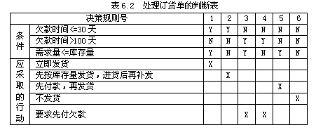
4、过程描述工具
5）决策表
用户订货方案决策表：

Slide 169
4、过程描述工具
三种表达工具的比较：
从工具的难易程度讲，决策树最容易，而决策表难度较高。
对于逻辑验证，决策表最好，而决策树较差。
对于直观表达逻辑结构，决策树最好，而决策表最差。
作为程序设计说明，结构化语言最好，决策树最差。
对于机器可读性，结构化语言最好，决策树最差。
对于可修改性，结构化语言最好，而决策表的可修改性是最低。

Slide 170
4、过程描述工具
三种表达工具的比较：得出的结论
对于一个不太复杂的判断逻辑，即条件只有2---3个，条件组合及行动在10---15个之间，使用决策树最好；
对于一个复杂的判断逻辑(条件多，组合多，相应的动作也多)，使用决策表最好；
对于一个处理逻辑既包含了一般的顺序执行动作，又包含了判断或循环逻辑，则使用结构化语言最好；
170

Slide 171
二、数据与过程建模
要点
1、概述
2、数据流图
3、数据字典
4、过程描述工具
5、基于SA的分析

Slide 172
5、基于SA的系统分析
结构化分析工具既可为目标系统建立逻辑模型，也可用于创建目标系统的物理模型
物理模型显示了如何实现系统的需求
在系统设计阶段，就是根据逻辑模型创建目标系统的物理模型
分析员在创建目标系统逻辑模型前，通常都是从研究、创建当前系统的物理模型着手的

Slide 173
1、系统分析阶段概述
1) 系统分析过程
怎
么
做
做
什
么
当前
系统
模型化
抽象化
当前
系统
物理
模型
逻辑
模型
需
求
定
义
目标
系统
具体化
物理
模型
实例化
逻辑
模型
目标
系统

Slide 174
5、基于SA的系统分析
可行性分析
具体
具体的
管理业务
组织结构调查
管理功能调查
业务调查
业务流程调查
数据流程图
概括、抽象
数据流程调查
数据字典
概括、抽象的
数据对象及流程
处理逻辑的表达

Slide 175
5、基于SA的系统分析
1）系统分析步骤
系统分析的一般步骤：
业务调查分析及需求分析
自顶向下 → 工作流程 → 业务流程图
→ → 数据流程图 → 了解系统综合要求
功能分析，确定新系统的逻辑结构
数据流程图
数据分析，建立数据库逻辑模型
主题数据库模型 → → 数据库逻辑模型
建立新系统的物理模型
提出系统分析报告
信息
识别
系统的功能要求
系统性能要求
运行要求
将来可能的要求
主题数据库
专用数据库
数据字典

Slide 176
5、基于SA的系统分析
2）系统流程图
作为描述数据在系统各个物理组成部分之间流动情况的一种表达工具，其表现的是系统的物理数据流，是对系统物理模型概貌的描绘
是分析员创建物理模型的重要表达手段
在系统设计阶段，设计结果要从抽象的逻辑模型向物理系统转换。广义的处理用特定的程序替代，数据存储由具体物理设备上的文件或数据库替换，数据流也要有相应的存储介质——系统流程图就是用来表达实现系统逻辑功能的设计思想的，是概括系统大量技术信息的一种好工具

Slide 177
5、基于SA的系统分析
2）系统流程图
系统流程图作为一种常用的物理模型描述工具，其基本思想是用图形符号，以黑盒形式描绘系统内含的每一个部件(如程序、文件、数据库、表格、人工过程等)以及相互之间的关系
系统流程图使用的符号和程序流程图、数据流图所使用的符号在很大程度上基本相同
系统流程图表达的是信息在系统各物理部件之间流动的情况，而不是对信息加工处理的控制过程
尽管系统流程图使用的某些符号和程序流程图、数据流图中使用的符号相同，但是它却是物理数据流图，而不是程序流程图或数据流图

Slide 178
5、基于SA的系统分析
3）系统分析报告
概述
说明项目的名称、目标、功能、背景、引用资料、中文所用的专业术语等。
现行系统状况
现行系统的主要业务、组织机构、存在的问题和薄弱环节，现行系统与外部实体之间资源及信息的交换关系；用户提出开发新系统请求的主要原因等。
现行系统的物理模型：组织结构图、功能体系图、业务流程图、存在的问题和薄弱环节
现行系统的逻辑模型：数据流程图、数据字典、加工说明。

Slide 179
5、基于SA的系统分析
2）系统分析报告
新系统的方案
（1）新系统的目标；
（2）新系统的功能结构和子系统划分；
（3）数据流程图；
（4）数据字典；
（5）加工说明；
（6）数据组织形式：采用文件组织形式还是数据库组织形式；
（7）输入和输出的要求。
（8）系统流程图；
（9）硬件结构；

Slide 180
5、基于SA的系统分析
2）系统分析报告
新系统系统实施计划
（1）工作任务的分解：指对开发中应完成的各项工作按子系统（或系统功能）划分，指定专人分工负责。
（2）进度：给出各项工作的预定日期和完成日期，规定任务完成的先后顺序及完成的界面。可用PERT或甘特图表示进度表。
（3）预算：逐项列出本项目所需要的劳务以及经费的预算，包括办公费、差旅费、资料费等等。

Slide 181
二、数据与过程建模
要点
1、概述
2、数据流图
3、数据字典
4、过程描述工具
5、基于SA的分析

Slide 182
第五讲 系统分析
一、需求建模
二、数据和过程建模
三、对象建模
四、开发策略

Slide 183
作业
按小组做
用系统分析方法（SA），做你们准备做的信息系统分析报告

Slide 184
谢谢各位同学
wqin@sjtu.edu.cn

